Slide 1
Фізика 8 клас 11.04.2022р.
Розв’язування задач

Slide 2
Закон Джоуля – Ленца
А =IUt , підставимо замість U
U=IR (За законом Ома),
отримаємо А =Q= I²Rt,
Q= I²Rt
Q –кількісь теплоти, що виділяється з провідника , I -сила струму, R -опір, t -час

Slide 3
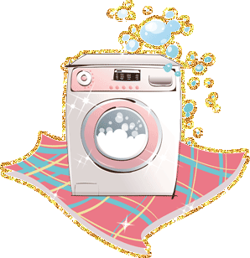


Похідні формули, що випливають із закону Джоуля Ленца:
$$Q=UIt;$$
$$Q=\frac{U^{2}}{R}t$$
Закон Джоуля Ленца можна користуватися тільки в тому випадку, коли вся електрична енергія витрачається на нагрівання.

Slide 4
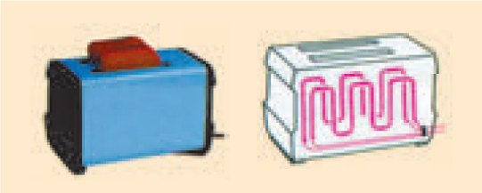
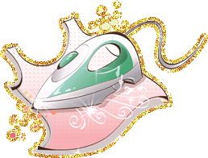
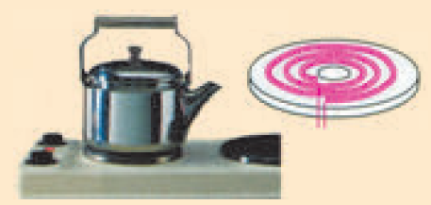
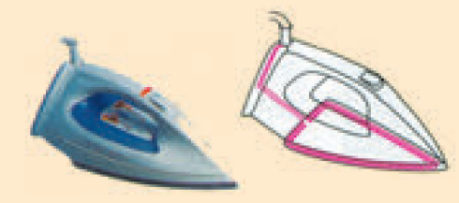
Електронагрівальні пристрої
Теплова дія струму використовується в різних електронагрівальних пристроях (праски, плити, чайники, електричні каміни, рефлектори, лампи накалювання).
Основною частиною будь-якого електронагрівника є нагрівальний елемент.

Slide 5
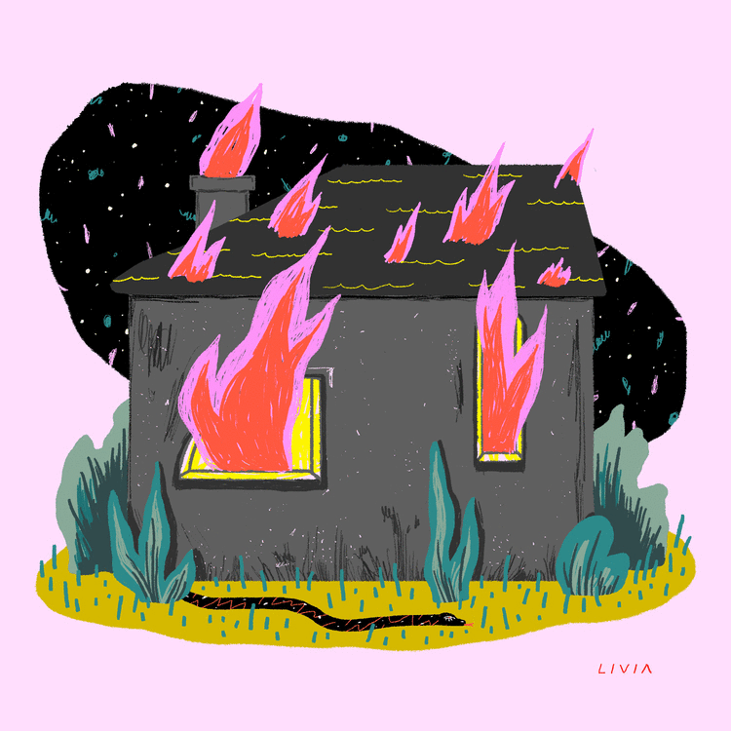
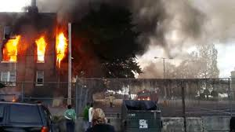
Коротке замикання та запобіжники
Якщо увімкнути відразу кілька потужних споживачів, загальний опір кола суттєво зменшиться, відповідно сила струму в колі значно збільшиться.
Коротке замикання – різке збільшення сили струму в колі.
Коротке замикання може виникнути у випадку порушення ізоляції проводів або під час ремонту елементів електричного кола, які перебувають під напругою.

Slide 6
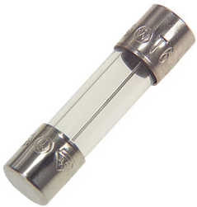
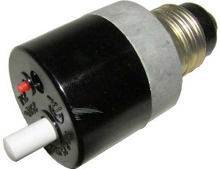
Запобіжники
Щоб уникнути пожежі у випадку короткого замикання або перевантаження електричного кола, а також не допустити псування споживачів електричної енергії під час небезпечного збільшення сили струму, використовують запобіжники.
Запобіжники – пристрої, які розмикають коло, якщо сила струму в ньому збільшиться понад норму.
Автоматичні запобіжники. Робоча частина автоматичного запобіжника – біметалева пластина. у разі збільшення сили струму понад норму біметалева пластина вигинається, в результаті чого коло розмикається. Після охолодження запобіжник знову можна повернути в робочий стан. | Плавкі запобіжники, які застосовують в радіотехніці. Уздовж осі скляної трубочки з металевими наконечниками натягнутий тонкий дріт із легкоплавкого матеріалу

Slide 7
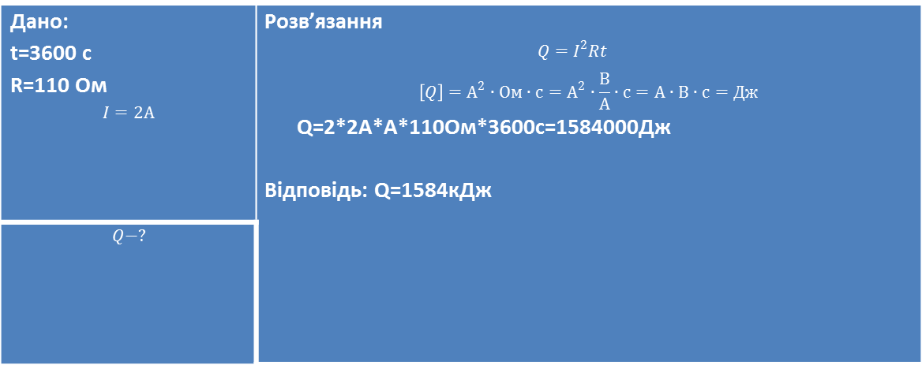
Розв'язування задач
1. Яка кількість теплоти виділиться протягом години в провіднику опором 110 Ом за сили струму 2 А?
Дано: t=3600 c R=110 Ом $$I=2А$$ | Розв’язання $$Q=I^{2}Rt$$ $$\left[Q\right]=А^{2}∙Ом∙с=А^{2}∙\frac{В}{А}∙с=А∙В∙с=Дж$$ Q=2*2A*A*110Ом*3600с=1584000Дж Відповідь: Q=1584кДж
$$Q−?$$

Slide 8
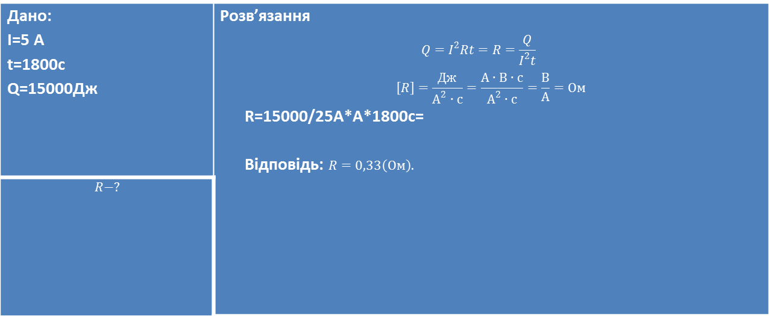
Розв'язування задач
2. По провіднику проходить струм 5 А. Визначте опір провідника, якщо впродовж 30 хв виділяється кількість теплоти 15 кДж.
Дано: I=5 A t=1800с Q=15000Дж | Розв’язання $$Q=I^{2}Rt=R=\frac{Q}{I^{2}t}$$ $$\left[R\right]=\frac{Дж}{А^{2}∙с}=\frac{А∙В∙с}{А^{2}∙с}=\frac{В}{А}=Ом$$ R=15000/25A*A*1800c= Відповідь: $R=0,33\left(Ом\right).$
$$R−?$$

Slide 9
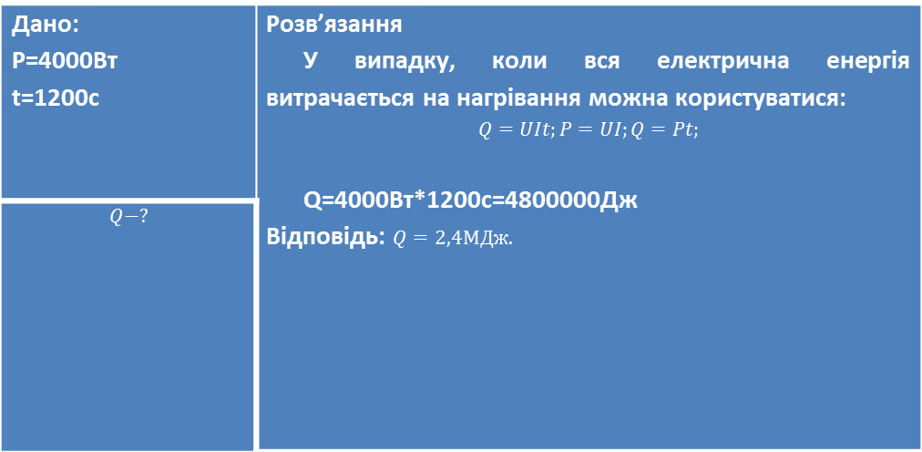
Розв'язування задач
3. Визначте кількість теплоти, що дає електроприлад потужністю 4 кВт за 20 хв роботи?
Дано: P=4000Вт t=1200c | Розв’язання У випадку, коли вся електрична енергія витрачається на нагрівання можна користуватися: $$Q=UIt;P=UI;Q=Pt;$$ Q=4000Вт*1200с=4800000Дж Відповідь: $Q=2,4МДж.$
$$Q−?$$

Slide 10
Подумайте
1. Чому нагріваються провідники, в яких тече електричний струм?
2.Сформулюйте закон Джоуля – Ленца. Чому він має таку назву?
3. Як математично записують закон Джоуля – Ленца?
4. Які перетворення енергії відбуваються всередині електронагрівника в разі його ввімкнення в електричне коло?
5. Що таке коротке замикання?
6. З якою метою застосовують запобіжники?
7. Які існують шляхи зменшення втрат теплової енергії при передачі її на відстань, наприклад, від електростанції до квартири.

Slide 11
Розв'язати задачі самостійно
На цоколі лампочки написано 220 В, 100 Вт. За цими даними визначте кількість теплоти, що виділяється в спіралі лампочки за 5 хвилин світіння.
В спіралі електроплитки опором 60 Ом при силі струму 3 А виділилось 540 кДж теплоти. Скільки часу була включена в мережу плитка?
3. Який опір нитки розжарювання електричної лампи, якщо протягом 1 хвилини при силі струму 1 А виділяється 660 Дж теплоти?

Slide 12
Домашнє завдання
Повторити параграф 34,35
Вправа 34,35 на вибір

